Slide 1
Автор: Прилуцкая Анастасия Владимировна, воспитатель
Муниципальное автономное дошкольное образовательное учреждение №242
г. Кемерово
Рыбы
Непосредственно – образовательная деятельность, подготовительная группа

Slide 2
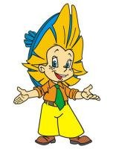
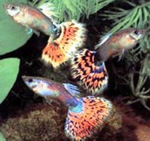
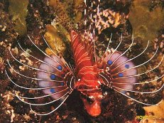
О ком идет речь? В воде Она живет. Нет клюва, А клюет.

Slide 3
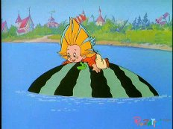
А какие же бывают рыбы?
Речные рыбы
Морские рыбы

Slide 4
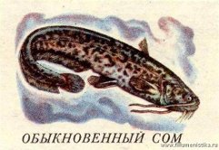
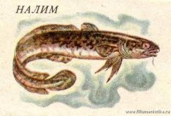
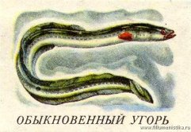
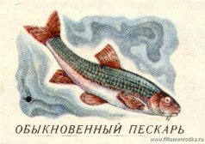
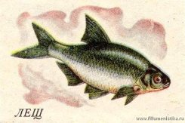
Речные рыбы

Slide 5
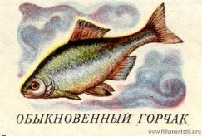
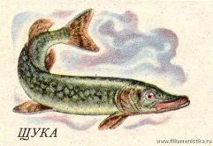
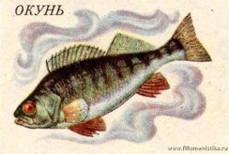
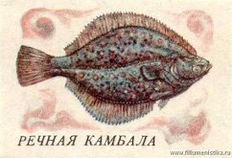

Slide 6
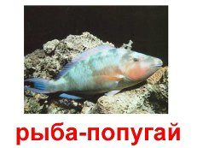
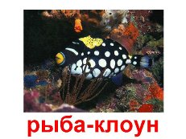
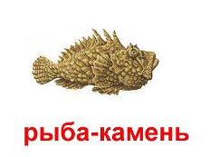
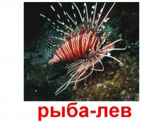
Морские рыбы

Slide 7
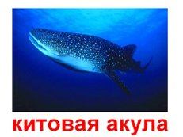
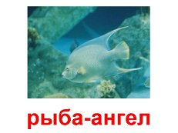
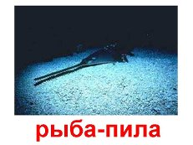

Slide 8
Давайте рассмотрим строение рыб

Slide 9
туловище
голова
хвост
жаберная крышка
плавники

Slide 10
А сейчас предлагаю вам немного поиграть, игра:
«Кто самый внимательный»

Slide 11
Попробуйте посчитать, сколько рыбок изобразил художник!

Slide 12
Всего их на картинке 11штук. Кто победил?

Slide 13
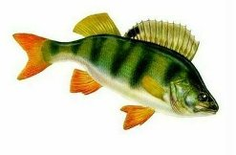
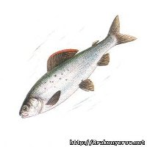
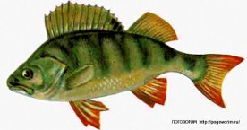
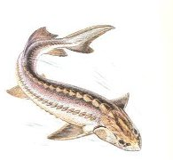
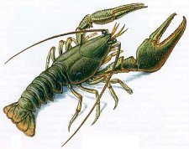
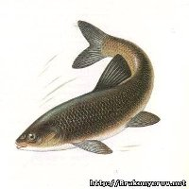
Кто лишний?

Slide 14
Правильно! Рак-это не рыба!

Slide 15
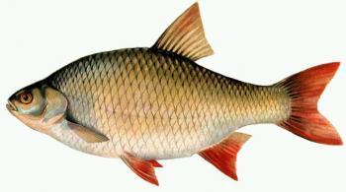
Что перепутал художник?

Slide 16
Конечно! Это хвост крокодила!

Slide 17
Предлагаю вам сегодня тоже побыть художниками. Надуюсь, вы, ничего не перепутаете!

Slide 18
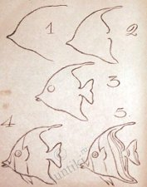
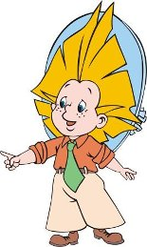
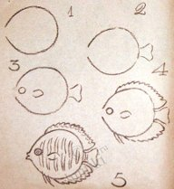
Предлагаю, вам, на выбор 3 разные рыбы

Slide 19
Вы молодцы!!!

